Slide 1




Interaktywny Portal Informacyjny
Uniwersytetu Warszawskiego
Konferencja promująca projekt:
Platforma usług elektronicznych
Uniwersytetu Warszawskiego dla społeczności regionu
www.e-uw.pl
Łukasz Sobiecki / eUW/ 17.09.2014
Projekt "Platforma usług elektronicznych Uniwersytetu Warszawskiego dla społeczności regionu" realizowany w ramach Regionalnego Programu Operacyjnego
Województwa Mazowieckiego, współfinansowany przez Unię Europejską ze środków Europejskiego Funduszu Regionalnego

Slide 2

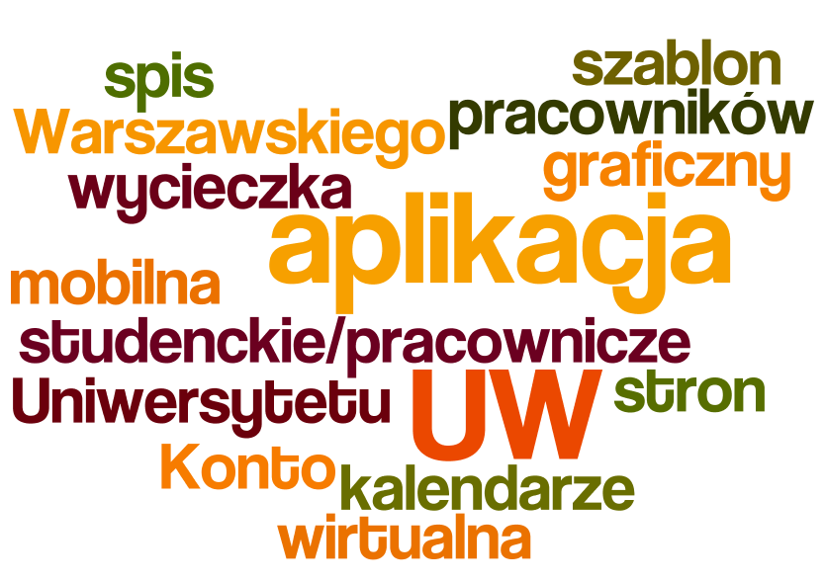

Interaktywny Portal Informacyjny Uniwersytetu Warszawskiego
Interaktywny Portal Informacyjny
to zbiór narzędzi, które będą wykorzystywane przez różne jednostki Uniwersytetu Warszawskiego do komunikowania się wewnątrz Uniwersytetu ale również ze światem zewnętrznym. Te narzędzia to:
szablon graficzny dla stron UW,
wycieczka wirtualna po UW,
spis pracowników,
kalendarze studenckie/pracownicze,
aplikacja „Moje Konto”,
aplikacja mobilna Uniwersytetu Warszawskiego.
Łukasz Sobiecki / eUW / 17.12.2014

Slide 3
Interaktywny Portal Informacyjny Uniwersytetu Warszawskiego
Szablon graficzny dla stron Uniwersytetu Warszawskiego
Została przygotowana koncepcja graficzna, która ma ujednolicać wizualnie wszystkie strony oraz aplikacje internetowe wytwarzane na Uniwersytecie Warszawskim. W oparciu o tę koncepcję został przygotowany motyw graficzny do używanego na Uniwersytecie Warszawskim CMSa WordPress. Przygotowany motyw został wytworzony w taki sposób, żeby wyświetlał się dobrze na wszystkich rodzajach urządzeń od smartfonów przez tablety po duże ekrany (Responsive Web Design). Motyw zostanie udostępniony jednostkom Uniwersytetu w kilku formach:
motyw WordPress zainstalowany w Centralnym Systemie CMS UW zarządzanym przez Pion Informatyczny
motyw WordPress w opcji do pobrania dla jednostek potrzebujących rozbudować jego funkcjonalność
wersja HTML w opcji do pobrania dla jednostek budujących swoje aplikacje
Motyw WordPress posiada zaprojektowane kilka różnych układów treści, ale możliwe jest własne dostosowanie projektu do potrzeb swojej strony internetowej.
Łukasz Sobiecki / eUW / 17.12.2014

Slide 4
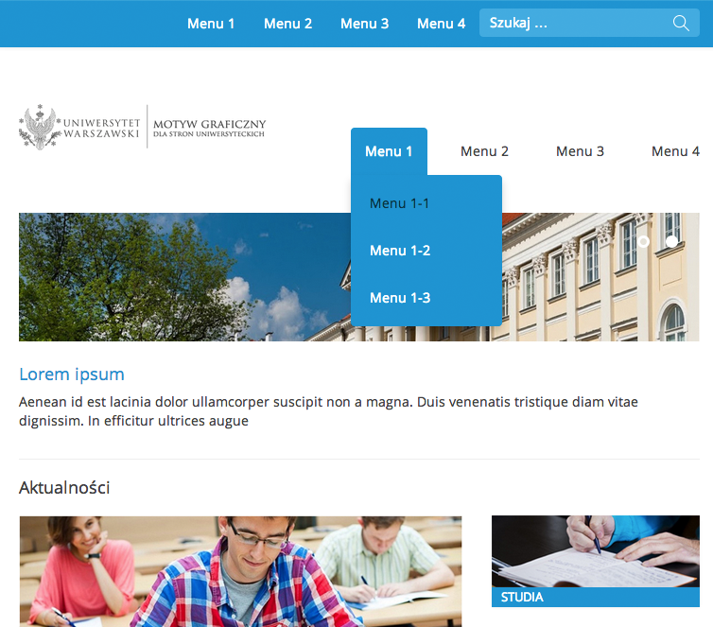
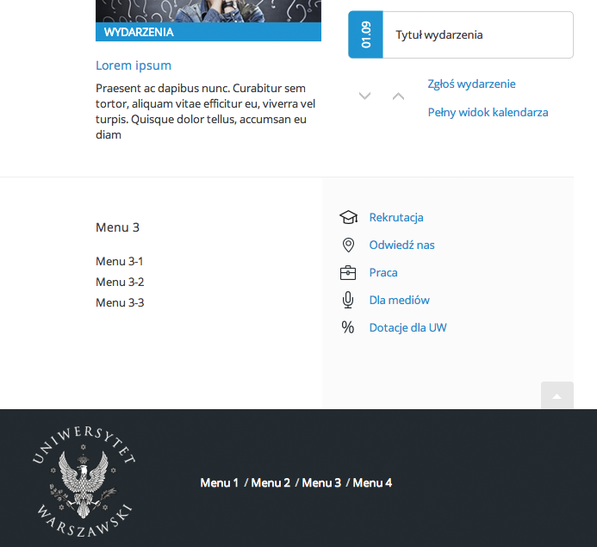
Interaktywny Portal Informacyjny Uniwersytetu Warszawskiego
Wersja demonstracyjna
theme.uwcloud.pl
Łukasz Sobiecki / eUW / 17.12.2014

Slide 5
Interaktywny Portal Informacyjny Uniwersytetu Warszawskiego
Wycieczka Wirtualna po Uniwersytecie Warszawskim
W oparciu o technologie Google Bussines View, która jest rozbudową projektu Street View pozwalającą na pokazywanie wnętrz budynków, została stworzona wirtualna wycieczka po budynkach Uniwersytetu Warszawskiego.
W ramach projektu przygotowane zostały wycieczki po :
budynku dawnej Biblioteki UW
budynku Biblioteki UW
budynku Audytorium Maximum UW
budynku rektoratu (Pałacu Kazimierzowskiego)
przejścia od Bramy Głównej UW do budynku dawnej Biblioteki UW
Dodatkowo wytworzony został dodatek do systemu CMS WordPress, który umożliwia w łatwy sposób dołączać wybraną wycieczkę do stron internetowych. Pozwoli to na precyzyjne pokazywanie wybranego fragmentu wycieczki wirtualnej np. pokazanie gościom konferencji jak dojść do sali.
Łukasz Sobiecki / eUW / 17.12.2014

Slide 6
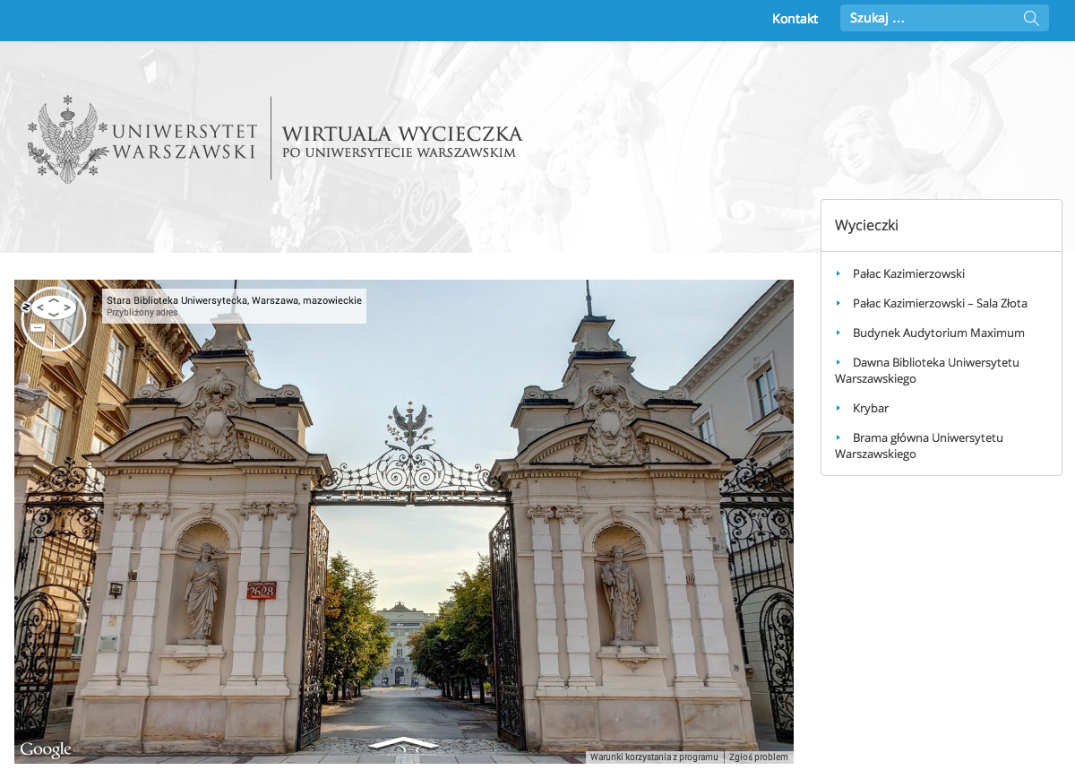
Interaktywny Portal Informacyjny Uniwersytetu Warszawskiego
Wersja demonstracyjna
wycieczka.uwcloud.pl
Łukasz Sobiecki / eUW / 17.12.2014

Slide 7
Interaktywny Portal Informacyjny Uniwersytetu Warszawskiego
Spis pracowników
Narzędzie obsługujące spis pracowników wykorzystuje dane z USOSa. Spis pracowników do przechowywania danych wykorzystuje Solr (czyt. solar). Jest to serwer wyszukiwania pełnotekstowego bazujący na bibliotece Lucene. Rozwijany jest przez Apache Foundation i rozpowszechniany na licencji open source.
Spis pracowników będzie osadzony poprzez specjalnie przygotowaną wtyczkę do CMS WordPress. Wtyczka ta umożliwia pokazywanie dwóch widoków danych
widok prosty dla osób niezalogowanych
widok rozbudowany dla zalogowanych
Łukasz Sobiecki / eUW / 17.12.2014

Slide 8
Interaktywny Portal Informacyjny Uniwersytetu Warszawskiego
Kalendarze studenckie / pracownicze
Aplikacja ta służy do generowania kalendarzy zawierających plany zajęć użytkowników na dany semestr. Kalendarze przygotowywane są w oparciu o dane z USOS. Pliki przygotowywane są w formacie iCalendar (rozszerzenie .ics), wspieranym przez większość programów pocztowych (Outlook, Thunderbird, Google Calendar) oraz urządzenia mobilne.
Aplikacja generuje dwa typy kalendarzy:
kalendarze publiczne – zawierające dostępne publicznie (w USOSweb) plany zajęć, których użytkownik jest prowadzącym
kalendarze prywatne – zawierające plany zajęć, których użytkownik jest uczestnikiem. Informacje te są niejawne, w związku z czym chronione są dodatkowym kluczem, będącym częścią adresu URL.
Łukasz Sobiecki / eUW / 17.12.2014

Slide 9
Interaktywny Portal Informacyjny Uniwersytetu Warszawskiego
Aplikacja „Moje Konto”
Aplikacja ta będzie umożliwiała pracownikom zmianę swoich podstawowych danych w systemie USOS, z którego pobierane są dane do spisu pracowników. Zmiany dotyczyć będą:
pracowniczego adresu e-mail
adresu pracowniczej strony internetowej
telefonu kontaktowego
Aplikacja będzie również pozwalała na zmianę haseł do:
konta w systemie Active Directory
konta w kliencie USOS
Łukasz Sobiecki / eUW / 17.12.2014

Slide 10

Interaktywny Portal Informacyjny Uniwersytetu Warszawskiego
Aplikacja mobilna Uniwersytetu Warszawskiego
Aplikacja mobilna została przygotowana, żeby pełnić funkcję rozbudowanego przewodnika po Uniwersytecie Warszawskim. Przewodnik został przygotowany w dwóch wersjach językowych. Możliwy jest wybór trybu działania aplikacji:
wersja dla studenta/pracownika
wersja dla turysty
W zależności od wersji układ głównego menu wygląda inaczej. Rozwiązanie to ma na celu ułatwienie dostępu do informacji w zależności od grupy docelowej.
Łukasz Sobiecki / eUW / 17.12.2014

Slide 11

Interaktywny Portal Informacyjny Uniwersytetu Warszawskiego
Czy mają Państwo jakieś pytania?
………………….
………………….
………………….
………………….
Łukasz Sobiecki / eUW / 17.12.2014

Slide 12
DZIĘKUJĘ ZA UWAGĘ!
Łukasz Sobiecki / eUW / 17.12.2014 r.
Projekt "Platforma usług elektronicznych Uniwersytetu Warszawskiego dla społeczności regionu" realizowany w ramach Regionalnego Programu Operacyjnego
Województwa Mazowieckiego, współfinansowany przez Unię Europejską ze środków Europejskiego Funduszu Regionalnego

